Slide 1
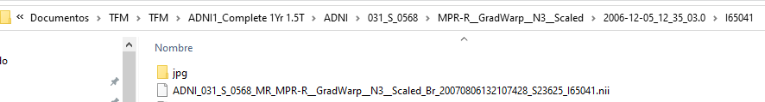
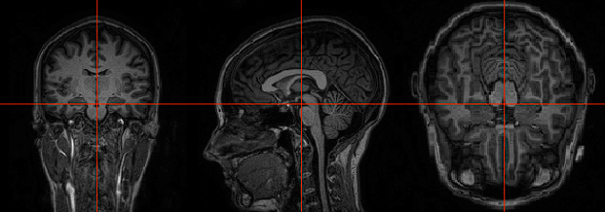
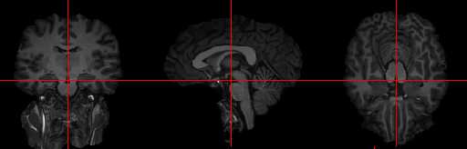
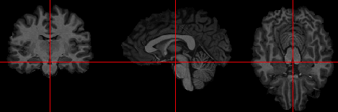
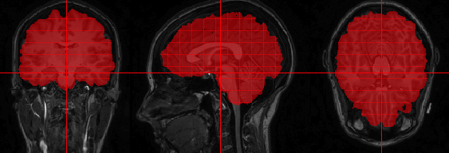
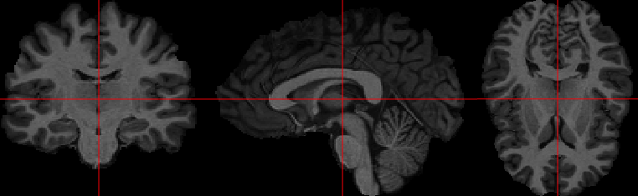

Inicio
Función: Lectura
Tipo Imagen medica: ADNI – MRI
Dimensión: (256, 256, 160)
Formato: Nifti
Función: Extracción cerebro
Tipo Imagen medica: ADNI – MRI
Dimensión: (256, 256, 160)
Formato: Nifti
Función: Remover cuello tejido extra cerebral y homogenización.
Tipo Imagen medica: ADNI – MRI
Dimensión: (256, 256, 160)
Formato: Nifti
Función: Almacenamiento comprimido
Tipo Imagen medica: ADNI – MRI
Dimensión: (113, 113, 127)
Formato: Nifti.gz
Función: Despojar calavera
Tipo Imagen medica: ADNI – MRI
Dimensión: (256, 256, 160)
Formato: Nifti
Función: Eliminar cortes extraños + zoom
Tipo Imagen medica: ADNI – MRI
Dimensión: (256, 256, 160)
Formato: Nifti
Fin

